Slide 1




Bài 8
Luyện tập chung (Tiết 3)

Slide 2

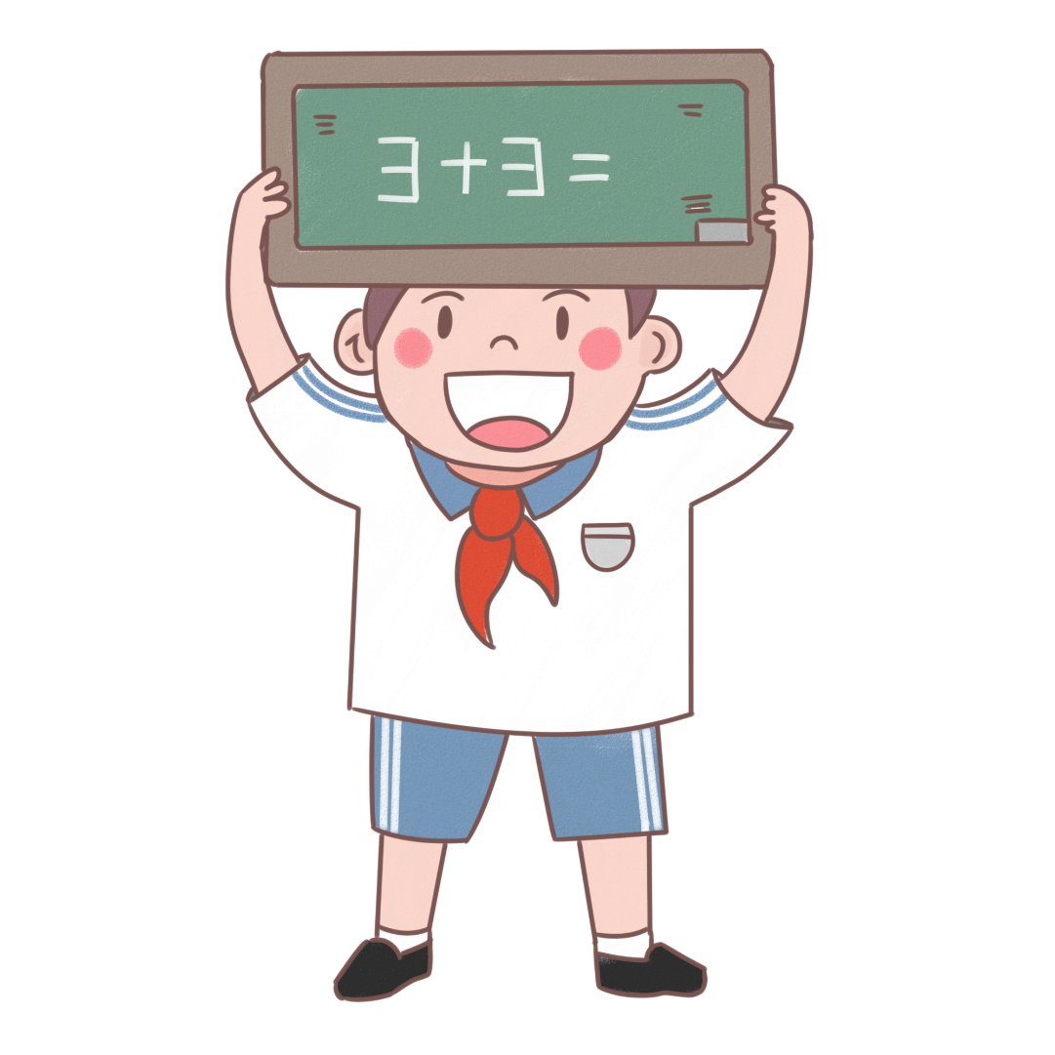
Luyện tập
530 + 56
1
Tính theo mẫu
Mẫu:
0 x 2 = ?
0 x 2 = 0 + 0 = 0
0 x 2 = 0
= 0
Bảng con
0 x 3
0 x 4
0 x 5
= 0
= 0
Nhận xét: Số nào nhân với 0 cũng bằng 0

Slide 3

530 + 56
b)
Tính nhẩm.
= 0
= 0
= 0
= 0
0 x 6 0 x 7 0 x 8 0 x 9
0 : 6 0 : 7 0 : 8 0 : 9
= 0
= 0
= 0
= 0
Nhóm đôi
Nhận xét: Số 0 chia cho số nào khác 0 cũng bằng 0

Slide 4

530 + 56
2
Hai phép tính nào dưới đây có cùng kết quả
14 : 2
15: 3
3 x 4
7
0 : 6
5
12
0
28 : 4
5 x 0
25 : 5
2 x 6
7
0
5
12

Slide 5
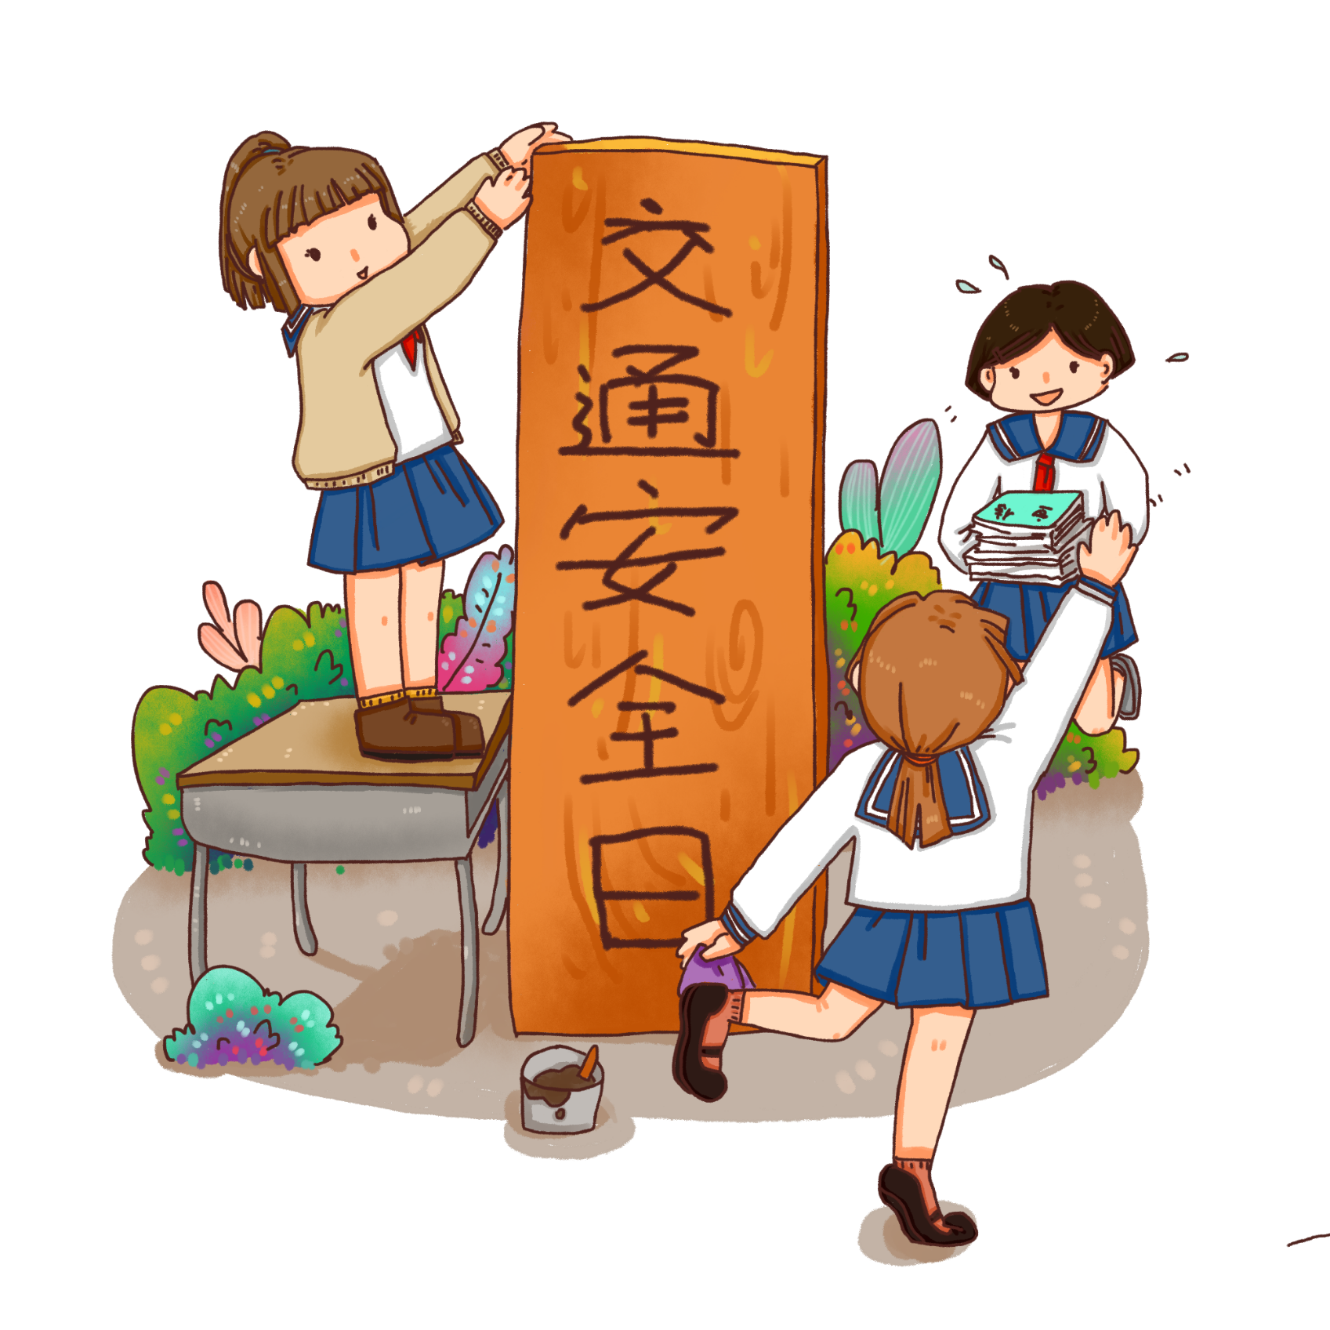
530 + 56
Tổ Một có 8 bạn, mỗi bạn góp 5 quyển vở để giúp đỡ các bạn vùng bị lũ lụt. Hỏi tổ Một góp được bao nhiêu quyển vở?
3

Slide 6
530 + 56
Tổ 1: 8 bạn
Mỗi bạn quyên góp: 5 quyển vở
Tổ 1 góp:.....quyển vở?
Bài giải
Số quyển vở mà tổ 1 góp được là:
5 x 8 = 40 (quyển vở)
Đáp số : 40 quyển vở

Slide 7
530 + 56
4
Tính độ dài đường gấp khúc ABCDE
B
D
3 cm
3 cm
3 cm
3 cm
E
A
C
Độ dài đường gấp khúc ABCDE là: 3 + 3 + 3 + 3 = 12 cm
Độ dài đường gấp khúc ABCDE = AB + BC + CD + DE

Slide 8
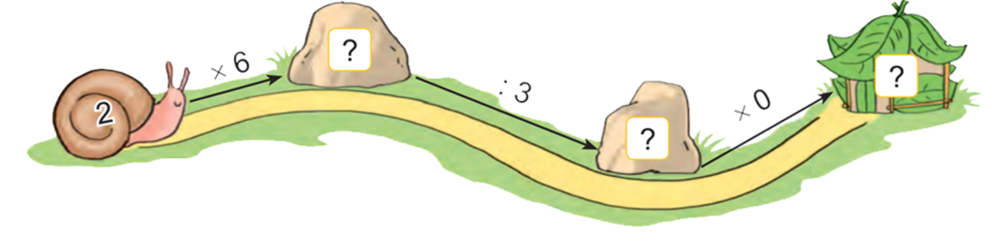
530 + 56
5
Số
12
0
4

Slide 9

CỦNG CỐ

Slide 10




GIẢI CỨU
ĐẠI DƯƠNG

Slide 11







Bắt đầu!
18 : 3 = ?
A. 3
B. 4
C. 5
D.6
HẾT GIỜ

Slide 12



Bắt đầu!
0 : 2 = ?
A. 3
B.0
C.2
D.1
HẾT GIỜ

Slide 13





Bắt đầu!
0 x 7 = ?
A.2
B.1
C. 0
D.7
HẾT GIỜ

Slide 14


Bắt đầu!
21 : 3 = ?
A.4
B.5
C. 7
D.6
HẾT GIỜ

Slide 15


CHÀO TẠM BIỆT VÀ HẸN GẶP LẠI

